Slide 1
01
Al 金属 k 网格与展宽收敛
Metallic k-point sampling and cold smearing
不是找一个漂亮数字，
而是建立可信的误差证据。
12 组真实 SCF / JobID 313714 / 固定 60/640 Ry
work_superconductor / Al 材料计算收敛 / 2026-10-03
Notes:
本课是已有 Al 截断能案例的后续材料计算实验，目标是学习按原始数据判断收敛。使用四种 k 网格和三种冷展宽组成完整交叉设计。所有图由配套分析器从真实集群日志生成。本课不计算声子、电子–声子耦合或临界温度，也不保证所选网格必然足够。

Slide 2
02
三种收敛，不要混成一种
Iteration, basis set and Brillouin-zone sampling
SCF 迭代
平面波基组
金属积分
accuracy / residual
固定问题是否求稳
ecutwfc / ecutrho
截断近似是否够用
k mesh / degauss
费米面是否采样充分
SCF 达标、基组收敛、k 采样收敛与声子 / EPC / Tc 收敛是不同检查。
work_superconductor / Al 材料计算收敛 / 2026-10-03
Notes:
SCF 收敛描述固定参数下迭代方程被求解到阈值，不能消除基组截断或 k 点采样误差。上一案例只扫描波函数截断，本课扫描金属积分。更后面的声子与 EPC 还有各自网格、展宽和插值误差。任何单一成功标志都不能替代这些分层验证。

Slide 3
03
金属费米面让积分更敏感
Fermi-surface sampling
零温占据
有限采样
费米面附近突变
粗网格可能漏掉细节
N³ 是原始网格
不等于不可约点数
固定 shift=1,1,1
不要要求结果严格单调；偶然接近参考也可能是假收敛。
work_superconductor / Al 材料计算收敛 / 2026-10-03
Notes:
金属有穿越化学势的能带，零温占据在费米面不连续。有限 k 点对费米面的采样位置会影响积分，网格加密误差未必严格单调。程序利用对称性约化点数，因此网格大小和不可约点数都需要记录。不同偏移或对称性设置不是同一个积分实验。

Slide 4
04
Ry 不是 eV；冷展宽不是 Tc
Smearing width and physical temperature
degauss / Ry | 能量宽度 / eV | 本课用途
0.020 | 0.272113862 | Cold smearing
0.010 | 0.136056931 | 金属积分平滑
0.005 | 0.068028466 | 与 k 网格交叉检验
mv / cold ≠ Fermi–Dirac 温度；degauss ≠ BdG η ≠ Tc
work_superconductor / Al 材料计算收敛 / 2026-10-03
Notes:
QE degauss 使用 Ry 单位。本课三个宽度分别约零点二七、零点一四和零点零七 eV。冷展宽是积分与占据平滑方法，不能除以 Boltzmann 常数后称为真实电子温度。Fermi–Dirac 占据是另一个选项。这里的展宽也不等于 BdG 的洛伦兹 LDOS 参数。

Slide 5
05
4×3 交叉设计，一次只解释一条线
Controlled scan design
k mesh | σ=0.020 Ry | σ=0.010 Ry | σ=0.005 Ry
8³ | SCF | SCF | SCF
12³ | SCF | SCF | SCF
16³ | SCF | SCF | SCF
20³ | 同 σ 参考 | 同 σ 参考 | 同 σ 参考
固定 60/640 Ry、nbnd=6、fcc 几何与同一 PAW 文件；每组独立 scratch。
work_superconductor / Al 材料计算收敛 / 2026-10-03
Notes:
四乘三交叉设计使每个展宽平面都有完整网格扫描。横向比较相同 sigma 的 k 点变化，纵向比较固定 k 的展宽敏感性。截断能、赝势、结构、能带数和偏移都固定。显式六条能带等于上一案例默认实际输出，不在这里额外扫描空带需求。

Slide 6
06
先对齐能量定义
Total F, internal E and entropy-like contribution
C = −TS F = E + C E = F − C
同一 σ
不同 σ
比较相同积分问题
用各自最密 k 作参考
保存 F、E、C
不直接声称零温外推
work_superconductor / Al 材料计算收敛 / 2026-10-03
Notes:
Quantum ESPRESSO 的此类输出给出 total energy F、smearing contribution C=-TS 和内部能 E。用 E 等于 F 减 C 检查打印一致性。冷展宽中的类熵项不能按真实 Fermi–Dirac 热力学熵解释。跨 sigma 的差不能全部称为零温误差，也不任意套用平均 F 与 E 的所谓修正。

Slide 7
07
阈值先写，结论后算
Predeclared joint acceptance criteria
0.1 meV / atom
0.1 kbar
5 meV
同 σ 的 F 差
每胞一个原子
同 σ 的压力差
独立于总能检查
同 σ 的 Fermi 差
相同实现内比较
20³ 是有限参考；参考差为 0，不等于无限网格误差为 0。
work_superconductor / Al 材料计算收敛 / 2026-10-03
Notes:
本节事先约定零点一 meV 每原子、零点一 kbar 和五 meV 的三个教学标准。它们不是所有材料任务的通用推荐。候选点及所有更高测试点要同时通过，且不能仅剩参考自己。这样既排除非单调偶然接近，也保留总能通过而压力失败的情况。

Slide 8
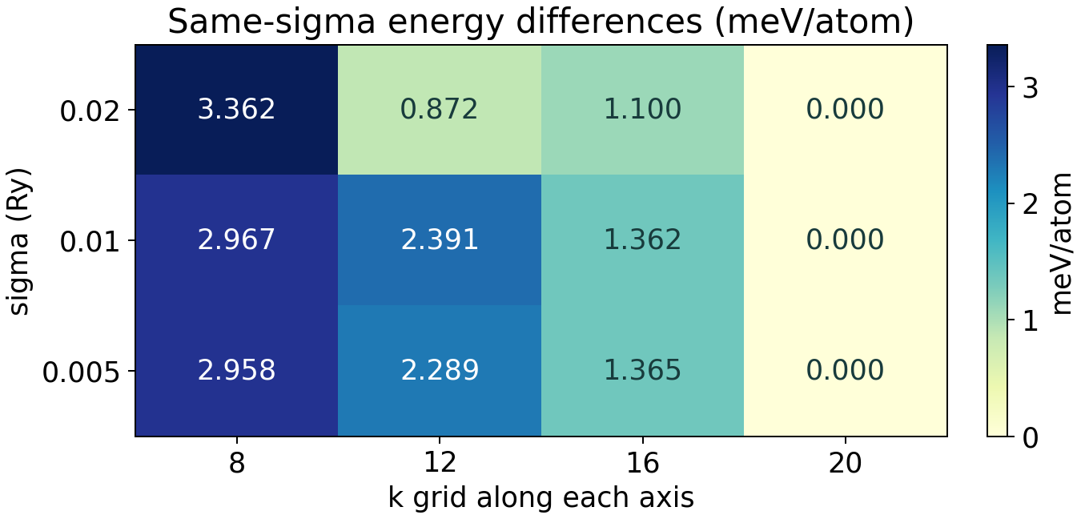
08
热图：只在同一 σ 内比较
Energy error grid
每行有独立参考；不要把跨 σ 基线差当成 k 采样误差。
work_superconductor / Al 材料计算收敛 / 2026-10-03
Notes:
这张热图由所有十二个原始输出计算，每行使用自己的二十立方参考。右列为零是定义。横向看 k 点误差变化，纵向只观察网格与展宽联动，不将不同 sigma 共用能量基线。图中的颜色不能替代压力与 Fermi energy 的额外标准。

Slide 9
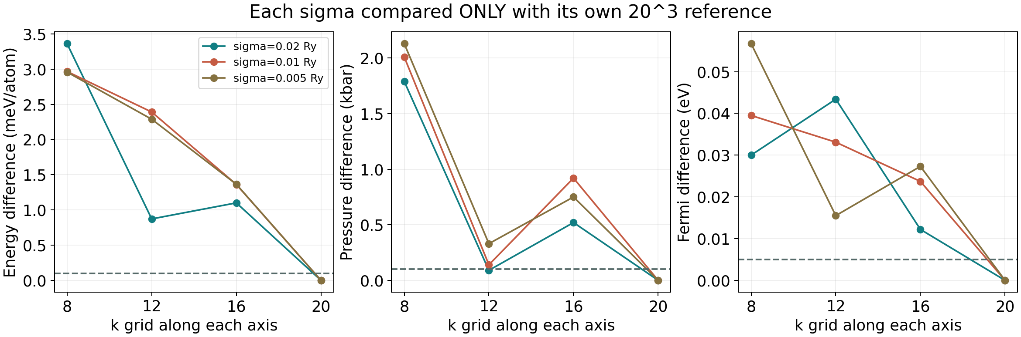
09
三种观测量可能不同步
Energy, pressure and Fermi-level sensitivity
每种展宽各自对照 20³；不通过就保留失败证据。
work_superconductor / Al 材料计算收敛 / 2026-10-03
Notes:
图的三个面板分别比较 F、压力与 Fermi energy 的同展宽差。虚线为预设阈值。即使总能相对稳定，压力或费米能仍可能敏感。本次明确允许得出没有联合候选的结果，不根据计算成本改动阈值。下一步应由失败观测量决定补算方向。

Slide 10
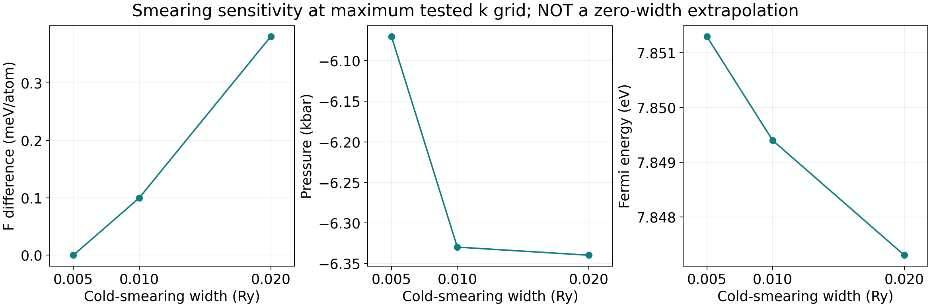
10
固定 k 看 σ：不是零宽极限
Smearing sensitivity at the largest tested grid
跨 σ 变化同时含占据处理和采样影响；先问 k 对每个 σ 是否足够。
work_superconductor / Al 材料计算收敛 / 2026-10-03
Notes:
固定本次最高 k 点网格绘制三种展宽结果，只能描述敏感性。若最高网格对窄展宽尚未被证明足够，则不能将窄展宽的数值当成更真实结果。图中能差以最小已测 sigma 为绘图基线，不称作零温真实误差，也没有进行外推拟合。

Slide 11
11
本次联合判据的实际结果
Observed finite-reference outcomes
σ / Ry | 有限参考 | 最低联合候选
0.020 | 20³ | 未证明
0.010 | 20³ | 未证明
0.005 | 20³ | 未证明
共同候选：无，不能宣称电子积分已收敛。
work_superconductor / Al 材料计算收敛 / 2026-10-03
Notes:
本页由机器可读分析报告自动填入，每个展宽一行。没有候选时写未证明，而不是机械推荐参考网格。共同候选也只能表示本次有限参考和所选观测量下的证据。即使有候选，后续仍需更密锚点、截断能、密度截断和几何检查。

Slide 12
12
保留未通过，比假收敛有价值
Failure modes and transparent interpretation
参考自身为 0
σ 越小越好？
JOB DONE
定义，不是精确度
需要更密锚点
粗 k 可能更不稳定
检查联动
技术运行完成
不等于科学收敛
完整扫描、成功解析、满足阈值、材料可信，是不同层次。
work_superconductor / Al 材料计算收敛 / 2026-10-03
Notes:
本页总结数值实验常见失败。参考自身零差不是收敛证明，粗网格下缩小展宽不保证精确，SCF 正常结束也不说明积分够密。这些边界均在测试与教程中表达。保持失败结果可追溯，才能规划下一轮补算，而不是隐藏不方便的数据。

Slide 13
13
本地可重做的完整链条
Code, notebook and provenance
python -m unittest test_scan.py -v
python collect_results.py
python build_notebook.py
原始 output + SHA256 + 输入计划 + CSV + 三图 + 已执行 Notebook
work_superconductor / Al 材料计算收敛 / 2026-10-03
Notes:
所有小型日志与来源哈希保存在仓库，可在本地重新分析，无需每次登录集群。八项单元测试检验失败关闭、联合判据与最终本征求解警告。六格 Notebook 已执行，适合改变阈值做敏感性练习，但不覆盖归档标准。每次计算使用新的目录和实际作业号，不能沿用旧身份。

Slide 14
14
下一步由失败证据决定
Next evidence, not premature Tc
更密 k 参考 + 展宽联动
→ 截断能 / 密度截断 / 几何
→ 有限 q 声子 → EPC → Eliashberg
独立练习：手算一组差值，解释一个失败，写明一个局限。
来源：QE INPUT_PW / Cold smearing PRL 82, 3296 / HostBridge
work_superconductor / Al 材料计算收敛 / 2026-10-03
Notes:
如果本次没有联合候选，优先扩展更密 k 点参考，同时对窄展宽进行联动检查。然后重新检验截断能、电荷密度截断和几何，随后再讨论有限 q 声子与电子–声子耦合。独立练习需手算一组能差、解释一次失败和能量定义。官方文档与原始方法来源放在中文教程中，不复制论文图。

